Slide 1
Dirección de Implementación y Mejora Continua
Cierre semanal del 28 de Mayo al 04 de Junio

Slide 2
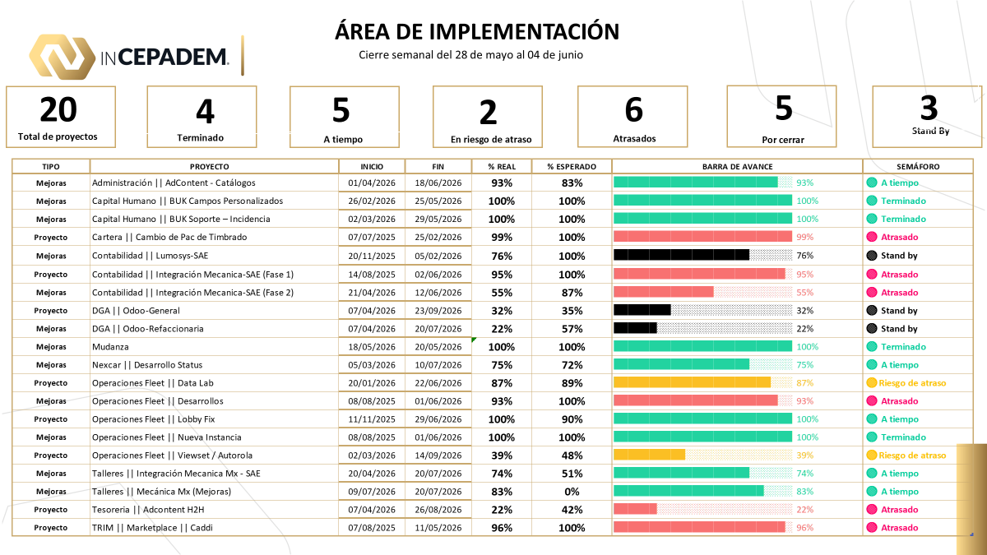

Slide 3
Eventualidades de proyectos con atraso
No | Proyecto | Eventualidades
1 | Cartera || Cambio de PAC de timbrado (ATEB) | Pendiente de Firma de convenio de Lumo, Firma de AyO pendiente de firma de Representante Legal
2 | Contabilidad || Integración Mecánica – SAE (Fase 1-2) | Se tuvieron imprevistos en la carga del catálogo de refacciones en Mecanica Mx Actualización del catálogo de proveedores.
3 | TRIM || MarketPlace || Caddi | Existió un retraso en la carga del código AMI en Intelimotor. Seguros Ana tardó en realizar la validación de los XML de prueba.
4 | Operaciones Fleet || Desarrollos | Por cargas de trabajo el usuario no ha podido concluir con las pruebas de certificación de Roles y Permisos
5 | Tesorería || Adcontent H2H | Pendiente Autorización de Dirección de Finanzas

